Slide 1





О СОСТОЯНИИ И ПЕРСПЕКТИВАХ РАЗВИТИЯ СЛУЖБ МЕДИАЦИИ В ОБРАЗОВАТЕЛЬНОМ ПРОСТРАНСТВЕ ВЛАДИМИРСКОЙ ОБЛАСТИ
Кислова Светлана Геннадьевна
Начальник отдела защиты детства и семейной политики Министерства образования Владимирской области
2025

Slide 2



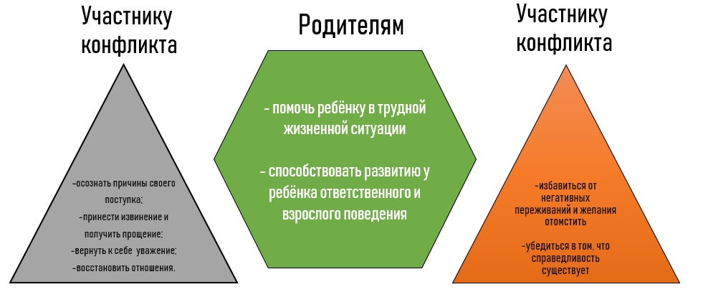
ОБ АКТУАЛЬНОСТИ
Необходимо формировать медиативное мировоззрение как новую культуру социального взаимодействия, культуру, основанную на взаимном понимании, диалоге и ответственности
ЗАДАЧА СИСТЕМЫ ОБРАЗОВАНИЯ:
НАУЧИТЬСЯ УПРАВЛЯТЬ КОНФЛИКТАМИ,
ПРЕВРАЩАЯ ИХ В ИНСТРУМЕНТ РАЗВИТИЯ

Slide 3



НОРМАТИВНАЯ ПРАВОВАЯ БАЗА
Актуальные документы по деятельности служб медиации в образовании
Федеральный уровень
Нормативно правовая база
Рекомендации
Федеральный закон от 27.07.2010 № 193-ФЗ
«Об альтернативной процедуре урегулирования споров
с участием посредника (процедуре медиации)»
Письмо Министерства образования и науки РФ от 18 ноября 2013 г. № ВК-844/07 «О направлении методических рекомендаций по организации служб школьной медиации»
Детские дома
Федеральный закон от 29.12.2012 № 273-ФЗ
«Об образовании в Российской Федерации»
Рекомендации ФГБУ «Центр защиты прав и интересов детей» для педагогических работников образовательных организаций, специалистов в области воспитания и профилактики девиантного поведения несовершеннолетних по использованию медиативных технологий в социальных сетях.
Указ Президента РФ от 17.05.2023 № 358
«О Стратегии комплексной безопасности детей в Российской Федерации на период до 2030 года»
Концепция развития до 2027 года сети служб медиации (примирения) в целях реализации восстановительного правосудия в отношении детей, в том числе совершивших общественно опасные деяния (утверждена распоряжением Правительства РФ от 23 января 2024 г. № 109-р)
Горячая линия по вопросам медиации и примирения в образовательных организациях 8 (800) 444-18-06

Slide 4


НОРМАТИВНАЯ ПРАВОВАЯ БАЗА
Региональный уровень
Детские дома
Распоряжение Департамента образования и молодёжной политики Владимирской области от 30.12.2022 №1229 «Об утверждении Примерного положения о службе медиации в образовательной организации»
Современная школа — это пространство, где пересекаются интересы, ценности и эмоции детей, родителей и учителей.
Конфликты здесь неизбежны.

Slide 5
СИСТЕМА ПОДГОТОВКИ КАДРОВ: ОТ ОСВЕДОМЛЕННОСТИ К КОМПЕТЕНТНОСТИ
Массовое информирование
Углубленная подготовка
с 2022 года
тема «Медиативные технологии в практике работы педагога» - инвариантная (2 ч) для всех курсов повышения квалификации
с 2018 года
на базе ГАОУ ДПО ВО ВИРО реализуются тематические ППК (36 ч)
Устойчивый спрос и осознанная потребность в освоении медиативных компетенций педагогами
сложились в области:
2023
«Школьная медиация: принципы, условия, инструменты» (36ч) – 49 человек
2024
«Школьная медиация: принципы, условия, инструменты» (36ч) – 44 человека
«Освоение примирительных технологий в решении школьных конфликтов.
Медиативные практики в работе медиатора» ОО (36ч) – 24 человека
2025
«Школьная медиация: принципы, условия, инструменты» (36ч) – 48 человек
ТЕМАТИЧЕСКОЕ ОБУЧЕНИЕ ПРОШЛИ 165 ПЕДАГОГОВ ОБЛАСТИ

Slide 6

ПРАКТИКА И РАСПРОСТРАНЕНИЕ ЭФФЕКТИВНОГО ОПЫТА
ПИЛОТНЫЕ ПЛОЩАДКИ
«Программа развития городской службы медиации в системе образования г. Владимира»
МБУ ДО г. Владимира «Детский оздоровительно-образовательный (социально-педагогический) центр»
«Программа для обучающихся 8-11 классов «Школа без насилия» (школа примирения)»
МБОУ г. Коврова «Средняя общеобразовательная школа №10 имени Героя Советского Союза Владимира Александровича Бурматова»
«Программа «Восстановительные (медиативные) технологии в воспитательной работе классного руководителя»
МБОУ «Средняя общеобразовательная школа №8» г. Коврова
МБОУ «Средняя общеобразовательная школа №21» г. Коврова
МБОУ «Средняя общеобразовательная школа №23» г. Коврова
«Организационно-содержательные аспекты деятельности школьной службы медиации»
МБОУ СОШ №1, г. Гусь-Хрустальный
«Организация деятельности школьной службы медиации»
МБОУ СОШ №4, г. Гусь-Хрустальный
«Программа развития школьной службы медиации»
МБОУ «Никологорская средняя общеобразовательная школа» Вязниковского района
«Программа восстановительных практик «Мир без конфликтов»
МБОУ «Средняя общеобразовательная школа №7» о. Муром
Детские дома
НАИБОЛЕЕ ЭФФЕКТИВНЫЕ ФОРМАТЫ
воркшопы по проведению восстановительных программ
супервизии сложных случаев из практики
проектные семинары по разработке программ развития служб медиации

Slide 7
ПРАКТИКА И РАСПРОСТРАНЕНИЕ ЭФФЕКТИВНОГО ОПЫТА
РЕГИОНАЛЬНЫЕ КОНКУРСЫ СЛУЖБ МЕДИАЦИИ
Совершенствование научно-методического обеспечения деятельности по профилактике и снижению рисков возникновения конфликтных ситуаций и противоправных действий в образовательной среде
2022 2023 2024
ОБЩЕЕ КОЛИЧЕСТВО:
20 работ от 20 ОО
ОБЩЕЕ КОЛИЧЕСТВО:
35 работ от 33 ОО
ОБЩЕЕ КОЛИЧЕСТВО:
21 работа от 23 ОО
ТИПЫ ОО:
19 общеобразовательных организаций
1 учреждение дополнительного образования
ТИПЫ ОО:
11 учреждений СПО
3 коррекционные школы-интерната
18 общеобразовательных организаций
1 учреждение дополнительного образования
ТИПЫ ОО:
3 учреждений СПО
1 коррекционные школы-интерната
18 общеобразовательных организаций
1 учреждение дополнительного образования
Детские дома
ГЕОГРАФИЯ: 10 МО
г. Владимир, г. Ковров, г. Гусь-Хрустальный,
о. Муром, Вязниковский, Юрьев-Польский,
Суздальский, Собинский, Селивановский,
Судогодский районы
ГЕОГРАФИЯ: 13 МО
г. Владимир, г. Гусь-Хрустальный,
ЗАТО Радужный, о. Муром, Вязниковский, Гороховецкий, Гусь-Хрустальный, Киржачский, Ковровский, Собинский, Судогодский, Селивановский, Юрьев-Польский районы
ГЕОГРАФИЯ: 12 МО
г. Владимир, г. Гусь-Хрустальный, г. Ковров,
о. Муром, Александровский, Вязниковский, Гусь-Хрустальный, Ковровский,
Меленковский, Собинский, Судогодский, Селивановский районы
АКТИВНОСТЬ ПО НОМИНАЦИЯМ:
Программа развития службы медиации – 13
Методический комплект практик - 7
АКТИВНОСТЬ ПО НОМИНАЦИЯМ:
Программа развития службы медиации – 23
Методический комплект практик - 12
АКТИВНОСТЬ ПО НОМИНАЦИЯМ:
Программа развития службы медиации – 16
Методический комплект практик - 7
Всего: 76 конкурсных работ
Стабильно участвующие: г. Владимир, г. Гусь-Хрустальный, о. Муром, Вязниковский, Собинский, Судогодский и Селивановский районы

Slide 8

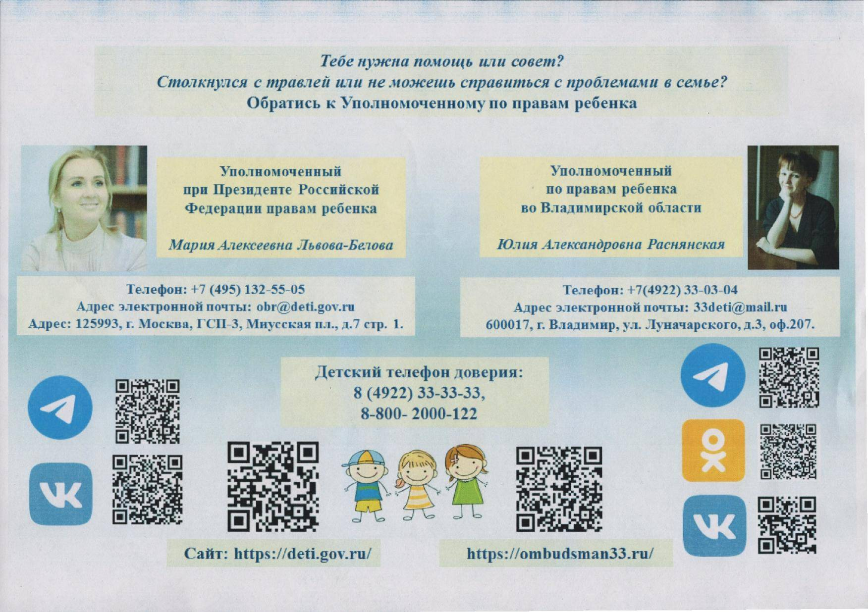
ПРАКТИКА И РАСПРОСТРАНЕНИЕ ЭФФЕКТИВНОГО ОПЫТА
В 2025 году впервые во Владимирской области проведён региональный этап Всероссийского конкурса «Школа#безОбид», направленный на профилактику травли, развитие медиативных практик и формирование безопасной образовательной среды
Продолжение конкурсного движения будет способствовать:
дальнейшему вовлечению образовательных организаций, ранее не участвовавших в конкурсах
развитию преемственности между различными уровнями образования
укреплению межмуниципального сотрудничества в сфере профилактики конфликтов

Slide 9
МОНИТОРИНГ И ПЕРСПЕКТИВЫ РАЗВИТИЯ
МОНИТОРИНГ,
КОТОРЫЙ ОЦЕНИВАЕТ НЕ ТОЛЬКО ФОРМАЛЬНЫЕ ПОКАЗАТЕЛИ, НО И СОДЕРЖАТЕЛЬНЫЕ:
Уровень развития служб медиации и служб примирения в образовательных организациях
Численность специалистов в службах медиации
Количество обучающихся (воспитанников), принимавших участие в работе служб медиации
Количество используемых службами медиации программ
Сведения о начатых и успешно завершенных восстановительных программах и медиативных беседах службами медиации по урегулированию конфликтных и спорных ситуаций
Сведения о просветительской деятельности медиативной и восстановительной направленности, проведенной службами медиации

Slide 10

КАЧЕСТВЕННЫЕ И КОЛИЧЕСТВЕННЫЕ РЕЗУЛЬТАТЫ
Количество служб:
в общеобразовательных организациях , учреждениях дополнительного образования функционируют 314 служб школьной медиации
в дошкольных образовательных организациях – 8
- в профессиональных образовательных организациях и образовательных организациях высшего образования – 20
ПЕРСПЕКТИВНЫЕ ЗАДАЧИ:
Тиражирование успешного опыта пилотных площадок и школ-победителей конкурсов и его внедрение во все образовательные организации области
Углубление подготовки медиаторов, внедрение супервизий и межведомственного взаимодействия (с КДН, органами опеки)
Активное вовлечение родителей в деятельность служб медиации
Развитие сети школьных медиаторов-волонтеров, так как сверстник-медиатор зачастую эффективнее взрослого
Расширение сфер применения медиативных технологий на работу с педагогическими коллективами
Общая численность специалистов в службе медиации
и службе примирения составляет 1102 человека.
Общая численность обучающихся (воспитанников), привлеченных к работе школьных служб медиации и (или) служб примирения, составляет 2 647 человек.
Созданные службы медиации в образовательных организациях Владимирской области востребованы и работают

Slide 11

МЫ НА ПРАВИЛЬНОМ ПУТИ!
Наша общая задача – продолжать двигаться вперед, превращая каждую школу Владимирской области в территорию взаимного уважения и понимания

